Slide 1
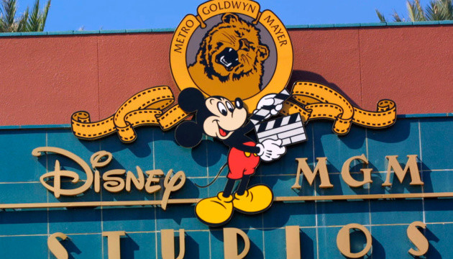
The Walt Disney Company/21st Century Fox – $66,1 млрд

Slide 2
Що несе злиття Disney з 21st Century Fox
71 мільярд доларів – це досить значна сума. За неї, приміром, можна придбати чотири найсучасніші авіаносці типу Джеральд Форд, повністю погасити державний борг Єгипту (або Іраку, або В’єтнаму, або ще сотні інших держав), або ж два роки фінансувати всі державні видатки України. Однак, за ці кошти можна також придбати частину з активів холдингу 21st Century Fox, що й зробила інша всесвітньовідома корпорація Walt Disney. Наслідки цього злиття для світового ринку розваг будуть масштабними та суперечливими.

Slide 3
КОНТЕНТ УСЬОМУ ГОЛОВА
Історично у Голлівуді склалася так звана “велика шістка” кіностудій, що продукували більшість фільмів та збирали найбільші каси: Disney, Warner Brosers, Sony, Universal, 20th Century Fox та Paramount. Однак, починаючи із 2012 року, на місце на голлівудському Олімпі почав наполегливо претендувати Netflix, який випускав комерційно успішні картини нечуваними раніше темпами. Зокрема, якщо у 2018 році студія Walt Disney випустила 10 кінокартин, то Netflix – 93! Хоча Netflix фокусувався переважно на серіалах, у той час, як його конкуренти – на повноформатних художніх стрічках, це зовсім не завадило дітищу Хастінга та Рендольфа залучити до себе значну аудиторію. Більше того, сформувавши ефективну мережу поширення та широку базу передплатників, Netflix фактично примусив великі кіностудії укладати із собою угоди на поширення їхнього контенту. Студії потребували зручний канал доставки своєї продукції до кінцевих споживачів – і Netflix радо надавав його.
Взагалі, у часи практично необмеженої пропозиції, саме якісний контент є наріжним каменем, спроможним притягти вдячних користувачів та змусити їх якомога ширше розкрити гаманці. Менеджери Walt Disney чудово розуміли це, коли робили пропозицію 21st Century Fox

Slide 4
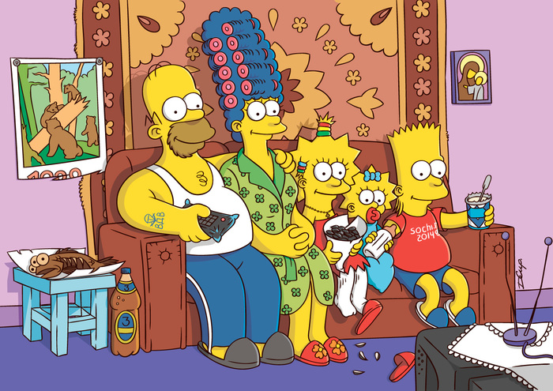
ДАЛЕКОСЯЖНА ІНВЕСТИЦІЯ
Придбавши активи 21st Century Fox, Walt Disney отримала не лише славнозвісну кіностудію 20th Century Fox, але й телевізійні мережі Sky і FX, авторські права на багато кінострічок, серед яких “Сімпсони”, “Люди-Х” та “Аватар”, а також частку стрімінгового сервісу Hulu. Останній елемент угоди – особливо важливий, оскільки дасть змогу Walt Disney наростити свою долю в основному конкурентові Netflix до 60% і стати його мажоритарним власником. На переконання аналітиків, цей ресурс стане ключовим для втілення стратегії майбутнього розвитку компанії, що полягає у виході на ринок потокових відеопослуг.

Slide 5
Нещодавно у Walt Disney оголосили про намір уже у 2019 році запустити власний стрімінговий сервіс, на якому користувачам будуть доступні всі анімаційні та художні фільми, випущені компанією за майже сторіччя існування. І якщо поява потужного конкурента Netflix має піти на користь користувачам, то консолідація ринку кіновиробництва здатна йому зашкодити, адже після злиття “велика шістка” кіностудій перетворилася на “велику п’ятірку” .
ТИТАН МІККІ У СВІТІ КІНОІНДУСТРІЇ
У 2018 році фільми Walt Disney зібрали 26% усіх касових зборів у США, а продукція 20th Century Fox отримала 9%. Таким чином, після злиття нова компанія контролюватиме більше третини всього ринку кіноіндустрії США, що робить її недосяжною для конкурентів. Така концентрація може призвести до зловживання становищем, особливо враховуючи, що студія Діснея і так сумнозвісна своїми жорсткими вимогами до тих, хто демонструє її фільми. Для прикладу, кіностудія вимагала, аби фільм “Зоряні війни: Останній джедай” показувався у кінотеатрах упродовж щонайменше чотирьох тижнів (хоча зазвичай йдеться лише про два) і при цьому – мінімум чотири рази на день. Для багатьох кінотеатрів, особливо, розташованих у невеликих населених пунктах, такі вимоги виявилися непідйомними – і від прокату фільму їм довелося відмовитися. Збільшення ринкової долі Walt Disney не залишить жодних шансів на успішне ведення із нею перемовин і може заохотити студію до ще більшої жорсткості. Красномовно про вплив нової кінокомпанії свідчить бодай той факт, що під час церемонії Оскар-2019 стрічки Walt Disney та 20th Century Fox здобули золоті статуетки в 11 номінаціях із 24, а саму церемонію ексклюзивно демонстрував канал АВС, який належить Walt Disney.

Slide 6
Важливою складовою угоди була також передача в управління Walt Disney телеканалу National Geographic, відомого своїми якісними документальними фільмами. Він стане корисним додатком до великої бібліотеки кінопродукції для всієї родини, що зробила Діснея відомим.
Натомість від спортивних каналів та ЗМІ, які теж входили до імперії австралійського медіамагната Руперта Мердока 21st Century Fox, у Діснеї вирішили відмовитися. Ці активи були зібрані під дахом нової корпорації Fox Corp та залишилися у попереднього власника. Для самого Мердока це чудова можливість зосередитися на тому, що він вміє робити найкраще – подавати новини. Саме це зробило його відомим та заможним і до цього він, схоже, вирішив повернутися.

Slide 7
БАЧЕННЯ МАЙБУТНЬОГО
Таким чином, багатомільярдна інвестиція Walt Disney покликана допомогти компанії вистояти невідворотні майбутні фінансові складнощі. Постійне зменшення аудиторії кабельного телебачення та відвідувачів кінотеатрів змушують шукати інші джерела доходів. Відточена за роки система виробництва якісного кінопродукту, помножена на вже наявний власний контент та щойно набуті права на стрічки 21th Century Fox, ставить Walt Disney у вигідну позицію.
Слід пам’ятати і про той аспект, що кіностудія Діснея всю свою історію зосереджується на виробництві продукції для максимально широкого кола глядачів. Натомість, 20th Century Fox останнім часом випускає все більше стрічок, спрямованих на вужчу, але активнішу аудиторію у віковій категорії 20+. Такі фільми, як “Дедпул” та “Логан”, важко уявити під логотипом Діснея, однак вони все ж були дуже прибутковими. Таким чином, шляхом придбання конкурента Walt Disney хоче залучити до себе ще одну категорію глядачів.
Чи принесе ця стратегія успіх, стане відомо вже незабаром, коли буде презентовано новий сервіс потокового відео від Діснея, який стане основним способом поширення контенту кіностудії.

